Slide 1
I
CONVERSATORIO SOBRE MEJORES PRÁCTICAS DE OPERACIÓN ADUANERA
MESA 2
CASOS Y CRITERIOS DE LLENADO DE PEDIMENTO Y REGLAS GENERALES
Miércoles 17 o Jueves 18 de abril de 2024

Slide 2
INTEGRANTES:
LIC. ULISES MORALES BASURTO
LIC. MANUEL LÓPEZ FLORES
DR. RICARDO MENÉNDEZ CASTRO
DRA. JESSICA ISSELIN TALAVERA
I CONGRESO DE CONSTRUCCIÓN Y CERTIFICACIÓN DE CAPACIDADES DE COMERCIO EXTERIOR

Slide 3
MERCANCÍAS EN TERRITORIO NACIONAL DE PROCEDENCIA EXTRANJERA
ILEGAL
LEGAL
Depósito ante la aduana
Destinada a algún régimen aduanero
PEDIMENTO
I CONGRESO DE CONSTRUCCIÓN Y CERTIFICACIÓN DE CAPACIDADES DE COMERCIO EXTERIOR

Slide 4
Pedimento
XVI. Pedimento, la declaración en documento electrónico, generada y transmitida respecto del cumplimiento de los ordenamientos que gravan y regulan la entrada o salida de mercancías del territorio nacional, en la que se contiene la información relativa a las mercancías, el tráfico y régimen aduanero al que se destinan, y los demás datos exigidos para cumplir con las formalidades de su entrada o salida del territorio nacional, así como la exigida conforme a las disposiciones aplicables.
“es la radiografía de la operación aduanera”
Artículo 2 fr. XVI LA
I CONGRESO DE CONSTRUCCIÓN Y CERTIFICACIÓN DE CAPACIDADES DE COMERCIO EXTERIOR

Slide 5
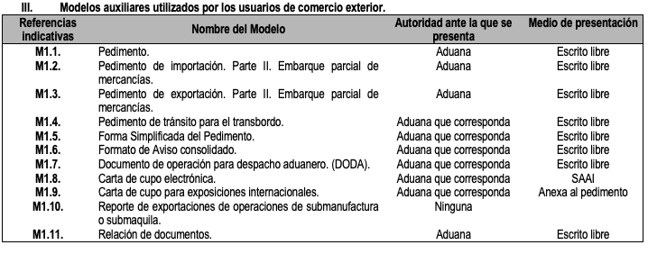
I CONGRESO DE CONSTRUCCIÓN Y CERTIFICACIÓN DE CAPACIDADES DE COMERCIO EXTERIOR

Slide 6
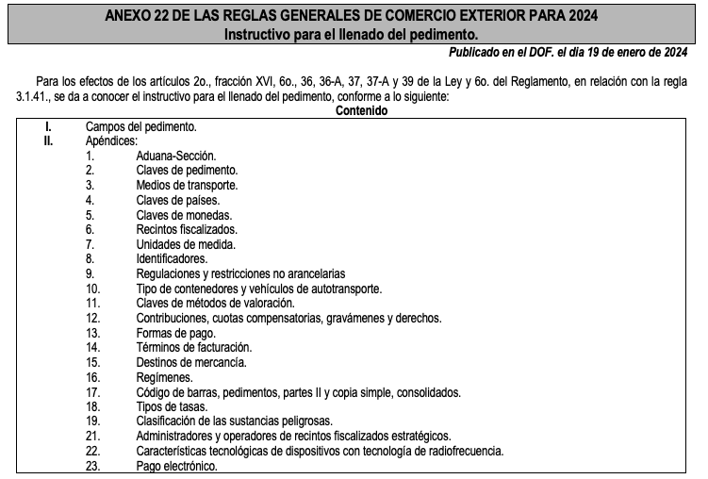
I CONGRESO DE CONSTRUCCIÓN Y CERTIFICACIÓN DE CAPACIDADES DE COMERCIO EXTERIOR

Slide 7
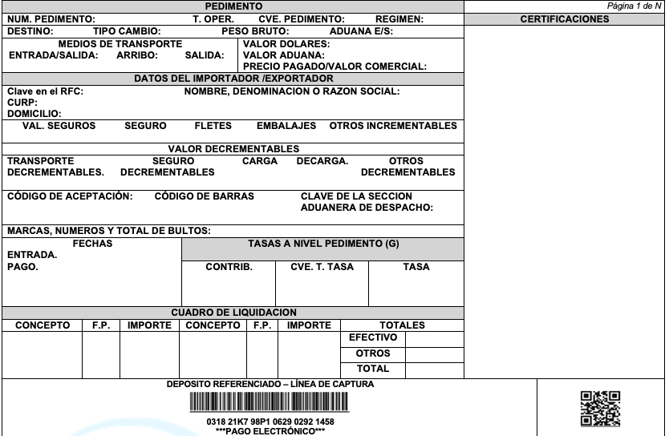
I CONGRESO DE CONSTRUCCIÓN Y CERTIFICACIÓN DE CAPACIDADES DE COMERCIO EXTERIOR

Slide 8
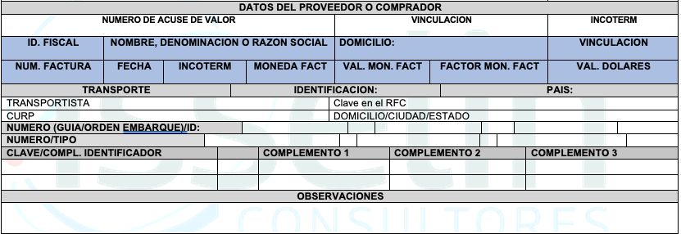
I CONGRESO DE CONSTRUCCIÓN Y CERTIFICACIÓN DE CAPACIDADES DE COMERCIO EXTERIOR

Slide 9
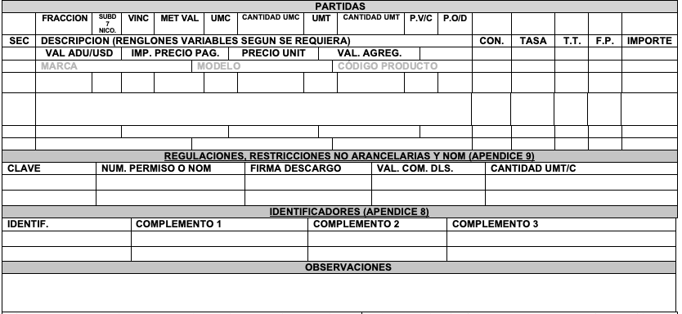
I CONGRESO DE CONSTRUCCIÓN Y CERTIFICACIÓN DE CAPACIDADES DE COMERCIO EXTERIOR

Slide 10
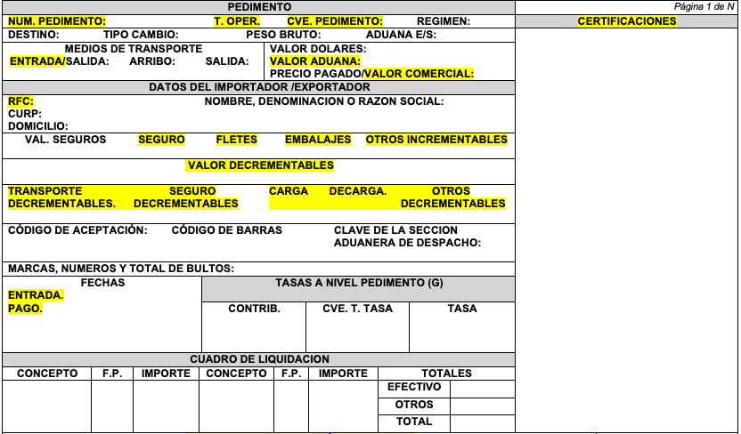
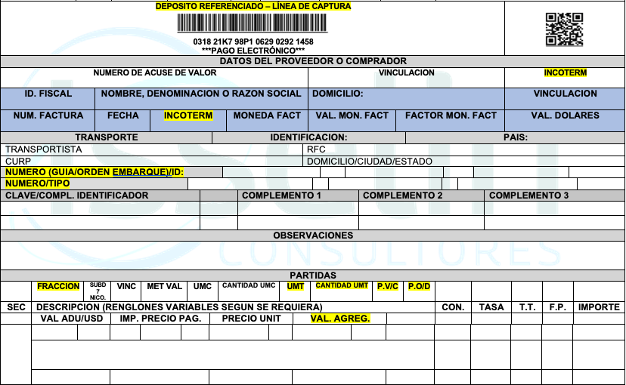
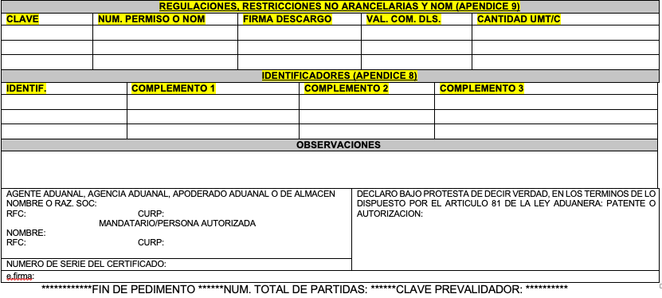
ANEXO 19 DE LA RGCE PARA 2024
Datos inexactos, falsos u omitidos por los que se actualiza la infracción establecida en el artículo 184, fracción III de la Ley
ARTÍCULO 184. Cometen las infracciones relacionadas con las obligaciones de transmitir y presentar, información y documentación, así como declaraciones, quienes:
III. Transmitan o presenten los informes o documentos a que se refieren las dos fracciones anteriores, con datos inexactos o falsos u omitiendo algún dato.
I CONGRESO DE CONSTRUCCIÓN Y CERTIFICACIÓN DE CAPACIDADES DE COMERCIO EXTERIOR

